Slide 1


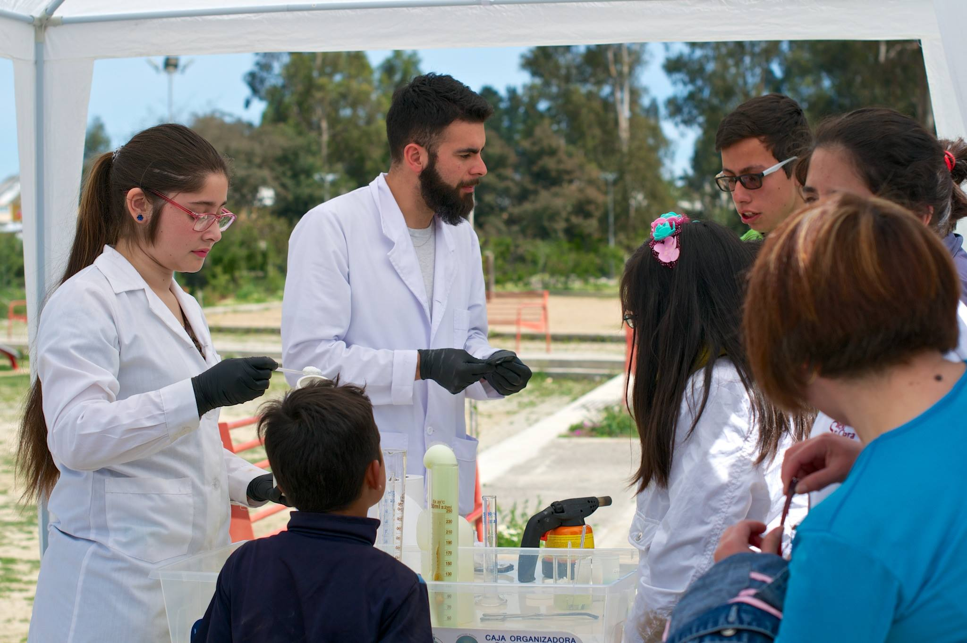

Slide 2
Hoy….
Proceso de acreditación que dio origen al ajuste del perfil de egreso de Bioquímica
Nueva presentación de la malla curricular con identificación de áreas disciplinares, profesionales, formación fundamental y prácticas.
Aspectos de desconocimiento de parte de los estudiantes según pre-encuestas:
  Prácticas
  Cursos terminales
  Futuro laboral

Slide 3
Carrera de Bioquímica
10 semestres
Asignaturas terminales Unidad de Invest y Proyecto de Título
Modificación y creación de Nuevo Perfil de egreso curriculum de 10 semestres + 2 sem de tesis
Nuevo Perfil de egreso
En base a competencias 10 semestres +
2 semestres de tesis
Nueva malla: grado academico 8º semestre y titulo al 10 semestre Memorias de tiotulación I y II dentro de la malla. Incorporación de asignaturas disciplinares e Ingles Obligatorio
1982
1995
2006
2009
2º Acr 3 años
2013
2014
3º Acreditación 5 años
Debilidades acreditación anterior:
Elevado tiempo de titulación principal debilidad de la carrera….
Acción: Memorias de titulación I y II detro de la malla curricular (10 semestres), prácticas profesionales dentro de los 10 semestres (duración 2 meses), revisión de asignaturas críticas y prerequisitos, posibilidad de cambio de malla.
No hay aspectos de administración y gestión en la formación curricular….
Acción: Incorporación de tópicos de gestión de proyecto en asignatura BQA 440. El perfil propuesto se ha trabajado de tal manera de de hacerlo coherente con ámbito profesional vs. disciplinar. Cabe destacar que el perfil no declara aspectos administrativos o de gestión. Sin prejuicio de lo anterior, existen cursos de gestión impartidos por el instituto, asignatura gestión (Qui Ind. Optativo BQCA) y cursos de postitulo del IQ en gestión.
El seguimiento de egresados requiere mayor sistematización, información para actualización curricular y disciplinar, mantener información estadística actualizada empleabilidad y desempeño profesional….
Acción: Encuestas, se constituyó un directorio asesor de la carrera, existe base de datos de egresados (alumni) y del IQ. Programación de ferias de lugares de prácticas y laborales (CEE-Vinculación 2018).
El vínculo con el campo laboral requiere formalizarse, existiendo una relación permanente….
Acción: Se ha actualizado una base de datos de prácticas y empleadores y se trabaja en estadísticas de empleabilidad y seguimietno. Aseosoría del Directorio asesor de la carrera.

Slide 4
Comité de aseguramiento de la calidad carrera Bioquímica
Nelson Osses (Coordinador)
Aurora Molinari (área Química)
Raquel Araya (área Bioquímica)
Alexis González (área Bioquímica)
Manuel Narbona (representante del CEEs Bioquímica)
Juan Reyes (área Bioquímica Jefe Carrera)
Verónica Rojas (área Biología)
María Loreto Torres (Asesora UCAL, PUCV).
Mayo-Sept (2017)
Alexis González (coordinador y Jefe de Carrera)
Aurora Molinari (área Química)
Valentina Núñez (representante del CEEs Bioquímica)
Juan Reyes (área Bioquímica)
Leda Guzmán (área Bioquímica)
Carolina Gallardo (área Bioquímica)
Verónica Rojas (área Biología)
María Loreto Torres (Asesora UCAL, PUCV).
Sept 2017- Ene 2018

Slide 5
Proceso de validación del perfil de egreso de la carrera
En base a los aspectos enunciados anteriormente y al seguimiento de las cohortes vigentes de 2013 en adelante, el comité de mejoramiento de la calidad de la carrera realizó un ajuste del perfil de egreso del bioquímico PUCV el cual consideró además las pre-encuestas de percepción estudiantil y encuestas sobre el perfil de egreso.
Pre-encuestas percepción
(Sept – Oct 2017)
Encuestas perfil de egreso
(Nov 2017– Enero 2018) Estudiantes Egresados, Docentes, Directorio
Reuniones preiódicas del comité de autoevalución
Mayo – Diciembre 2017: Revisión y ajuste del Perfil de Egreso
Validación del perfil de egreso
Validación en consejo de IQ
(Marzo 2018)
Directorio asesor de la carrera
Reuniones con el JC (Juan Reyes)

Slide 6
 | Estudiantes (11) |  | Docente (26) |  | Empleadores (16) |  | Egresados (62) |  | Directorio (4)
Competencias Específicas Disciplinares | importante | no importante | importante | no importante | importante | no importante | importante | no importante | importante | no importante
9.- Demuestra conocimientos y comprensión de hechos esenciales, conceptos, principios y teorías relacionadas con la bioquímica, química y ciencias biomoleculares para la resolución de problemas pertinentes a éstas áreas. | 11 | 0 | 26 | 0 | 15 | 1 | 62 | 0 | 2 | 0
10.- Realiza procedimientos, comprendiendo sus fundamentos, los que emplea en el análisis bioquímico y químico para la determinación, identificación y caracterización de biomoléculas y otras sustancias químicas. | 11 | 0 | 26 | 0 | 15 | 1 | 62 | 0 | 2 | 0
11.- Monitorea, documenta y registra de manera sistemática las observaciones y medidas de propiedades químicas y bioquímicas, sucesos o cambios que ocurren a nivel experimental para obtener resultados confiables y reproducibles. | 11 | 0 | 26 | 0 | 15 | 1 | 62 | 0 | 2 | 0
12.- Interpreta y analiza datos derivados de observaciones y medidas de laboratorio en términos de su significancia y los relaciona con la teoría apropiada del área disciplinar correspondiente. | 10 | 1 | 26 | 0 | 15 | 1 | 62 | 0 | 2 | 0
Competencias Específicas Profesionales
13.- Aplica conocimientos de la Bioquímica, Química y otras ciencias para la solución de problemas cualitativos y cuantitativos de sistemas biológicos utilizando el método científico. | 11 | 0 | 26 | 0 | 16 | 0 | 60 | 2 | 2 | 0
14.- Posee destrezas en el uso de instrumentación para la realización de experiencias químicas y bioquímicas. | 9 | 2 | 25 | 1 | 16 | 0 | 60 | 2 | 1 | 1
15.- Aplica las normativas vigentes en su trabajo de laboratorio químico, bioquímico y/o biológico, incluyendo seguridad para la manipulación y eliminación de residuos químicos y biológicos. | 11 | 0 | 25 | 1 | 16 | 0 | 60 | 2 | 2 | 0
16.- Se inserta en equipos de trabajo, proyectando sus conocimientos y estrategias experimentales y analíticas en áreas de bioquímica básica, aplicada y en laboratorios clínicos de diagnóstico y otros. | 10 | 1 | 25 | 1 | 16 | 0 | 60 | 2 | 2 | 0
17.- Participa en la elaboración y desarrollo de proyectos de investigación en su disciplina, en universidades y centros de investigación o empresas para la generación y comunicación de nuevo conocimiento. | 11 | 0 | 22 | 4 | 16 | 0 | 60 | 2 | 2 | 0

Slide 7
Perfil de egreso del Bioquímico PUCV
El Bioquímico formado en la Pontificia Universidad Católica de Valparaíso (PUCV), es un profesional que se distingue por una fuerte formación disciplinar en Bioquímica y Química, que integra diferentes aspectos de las ciencias biomoleculares, lo que favorece el desarrollo de su pensamiento crítico, su capacidad de análisis y resolución de problemas en el ejercicio de su profesión. En el ámbito profesional, sea en forma autónoma o incorporándose a equipos de trabajo, planifica, comprende, plantea, desarrolla y resuelve con creatividad, rigurosidad científica, ética profesional y personal, problemas propios de organismos vivos a nivel molecular y celular, tanto en su funcionar interno como en sus interacciones con el medio.
De igual forma, se caracteriza por su capacidad de investigación que permite su incorporación a programas de postgrado en Bioquímica, Química y ciencias afines.
El sello distintivo del Bioquímico formado en la Pontificia Universidad Católica de Valparaíso radica en la formación de personas integrales, comprometidas ética y socialmente, respetuosas del medioambiente con un desempeño profesional en constante actualización y capaces de desarrollarse en diferentes ámbitos y culturas, desde la antropología cristiana.
El titulado Bioquímico-PUCV ejerce su profesión en distintos campos como la industria, laboratorios de análisis de productos biológicos o químicos, laboratorios de certificación y control de calidad (públicos y privados) ya sea en industrias farmacéuticas, biotecnológicas y de alimentos; servicios, en instituciones o empresas (públicas o privadas) que requieran de asistencia, supervisión y/o apoyo en ciencias bioquímicas, químicas y biológicas; salud, en instituciones públicas o privadas de servicios de salud, desempeñándose en laboratorios clínicos de diagnóstico o de análisis forense; y en la academia, en instituciones de educación superior o centros de investigación.

Slide 8
Competencias Específicas Disciplinares
Propuesta
9. Demuestra conocimientos de la bioquímica, química y en general de las ciencias biomoleculares, utilizando el método científico, para el análisis y resolución de problemas cualitativos y cuantitativos de sistemas biológicos pertinentes a éstas áreas.
10. Realiza procedimientos, comprendiendo sus fundamentos, los que emplea en el análisis bioquímico y químico para la determinación, identificación y caracterización de biomoléculas y otras sustancias químicas.
11. Monitorea, documenta y registra de manera sistemática las observaciones y medidas de propiedades químicas y bioquímicas, sucesos o cambios que ocurren a nivel experimental para obtener resultados confiables y reproducibles.
12. Interpreta y analiza datos derivados de observaciones y medidas de laboratorio en términos de su significancia y los relaciona con la teoría apropiada del área disciplinar correspondiente.
Actual
9. Demuestra conocimientos y comprensión de hechos esenciales, conceptos, principios y teorías relacionadas con la bioquímica y ciencias biomoleculares.
10. Realiza procedimientos, comprendiendo sus principios, los que emplea en el análisis químico y bioquímico para la determinación, identificación y caracterización de compuestos químicos y biomoléculas.
11. Monitorea, documenta y registra de manera sistemática y fiable las observaciones y medidas de propiedades químicas y bioquímicas, sucesos o cambios que ocurren a nivel experimental.
12. Interpreta y analiza datos derivados de observaciones y medidas de laboratorio en términos de su significancia y los relaciona con la teoría apropiada del área disciplinar correspondiente.
13. Aplica conocimientos de la química, bioquímica y ciencias biomoleculares a la solución de problemas cualitativos y cuantitativos de sistemas biológicos con características conocidas, utilizando el método científico.

Slide 9
Competencias Específicas Profesionales
Propuesta
13. Aplica conocimientos de la Bioquímica, Química y otras ciencias para la solución de problemas cualitativos y cuantitativos de sistemas biológicos utilizando el método científico.
14. Posee destrezas en el uso de instrumentación para la realización de experiencias químicas y bioquímicas.
15. Aplica las normativas vigentes en su trabajo de laboratorio químico, bioquímico y/o biológico, incluyendo seguridad para la manipulación y eliminación de residuos químicos y biológicos.
16. Se inserta en equipos de trabajo, proyectando sus conocimientos y estrategias experimentales y analíticas en áreas de bioquímica básica, aplicada y en laboratorios clínicos de diagnóstico y otros.
17. Participa en la elaboración y desarrollo de proyectos de investigación en su disciplina, en universidades y centros de investigación o empresas para la generación y comunicación de nuevo conocimiento.
Actual
14. Demuestra y aplica conocimientos de la química, bioquímica y ciencias biomoleculares, a la solución de problemas cualitativos y cuantitativos de sistemas biológicos con características conocidas.
15. Adquiere destrezas en el desarrollo y uso de instrumentación para la realización de experiencias analíticas químicas y bioquímicas.
16. Trabaja, según la norma, en un laboratorio químico, bioquímico y/o biológico, incluyendo seguridad, manipulación y eliminación de residuos químicos y biológicos.
17. Se inserta en equipos de trabajo, proyectando sus conocimientos y estrategias experimentales en áreas de bioquímica básica y aplicada, y en el diagnóstico clínico.
18. Participa en la elaboración y en el desarrollo de proyectos de investigación en su disciplina, en universidades y centros de investigación o empresas.

Slide 12
Recordatorio:
No hay exención de prerequisitos hasta el 3º semestre

Slide 13
Proceso de pre-encuestas a estudiantes y egresados…..(2017)
Principales aspectos de desconocimiento
Opiniones :
“No entregan información clara sobre los procedimientos a seguir en consultas sobre prácticas profesionales”
“Hay cierto desconocimiento por diferentes áreas que no sea de investigación por lo cual el campo laboral fuera de los laboratorios académicos o de investigación propiamente tal y con ello se desconoce las posibles áreas laborales que se puede optar”.
“Demasiado desconocimiento de ciertas cosas, como la práctica de la cual no se sabe hasta que uno llega a 3 año. - No he recibido al menos charlas donde nos indican opciones laborales, diferentes alternativas como desarrollarse como bioquimico tanto en investigacion como otro tipo de industrias o laboratorios. - No conozco de instancias para generar charlas, foros entre alumnos y profesores sobre tematicas que la ciencia pueda resolver como tematicas medioambientales, soluciones de autosustentabilidad, utilizacion de energías verdes, etc. -En el caso de querer seguir estudiando no se nos instruye como postular o conocer los requerimientos minimos para postular a un postgrado tanto a nivel nacional y menos los requerimientos de una universidad extranjera…”
“Hace falta tener un mayor conocimiento y experiencias prácticas sobre el área de la biología y las ramas de esta..:”

Slide 14

La búsqueda de un lugar de Práctica con miras a mi futuro….
Autogestión del alumno
Convenios PUCV-institucones
Elección del lugar de práctica
Salud
Investigación
Analítica
Lugares tradicionales donde nuestros alumnos han realizado sus prácticas (base de datos)
Áreas de interés personal
Prácticas Internacionales

Slide 15
Reglamento de prácticas:
Art. 5 Los alumnos que están cursando asignaturas de su Plan de Estudios deberán realizar la práctica profesional fuera de los períodos académicos regulares. En casos calificados, la Jefatura de Carrera autorizará su realización en un período académico regular.
Art. 6 Las práctica profesionales serán jornada completa y tendrán una duración de 2 meses en total, o el equivalente a 360 horas de trabajo. Ésta práctica podrá tener dos modalidades: Dos meses consecutivos de duración, o su equivalente en horas, en un Laboratorio de Análisis, Biotecnológico, de Investigación, Clínico, o Forense. La práctica puede ser distribuida en dos periodos de un mes de duración, o su equivalente en horas. En este tipo de prácticas, se permitirá la realización de un mes de práctica profesional en el laboratorio de investigación en que el estudiante vaya a realizar su Memoria de Titulación I o II.
Art. 7
La práctica profesional en Laboratorios Clínicos o Forenses se realizará una vez aprobada la asignatura “Bioquímica Clínica” (BQA-555).
La práctica profesional en Laboratorios Analíticos se realizará una vez aprobada la asignatura Química Analítica Instrumental (QUI-394).
La práctica profesional en Laboratorios de Investigación o en empresas Biotecnológicas se realizará una vez aprobadas las asignaturas Biología Molecular Experimental (BQA-451).

Slide 16
Base de datos y contacto lugares de prácticas de alumnos de bioquímica…
Empresa | Nombre Contacto | mail | Cargo que desempeña
CLINICA LAS CONDES | CLAUDIO JOFRE | cjofre@clc.cl | Coordinador General
COMISION CHILENA ENERGIA NUCLEAR | ADRIANA NARIO MOVAT | adriana.nario@cchen.cl | Coordinador División de Personas
BIOEQ | FERNANDO TRINCADO | fernando.trincado@bioeq.cl | Director Técnico Laboratorio Bioeq
UNIVERSIDAD VALPARAISO | RAMON SOTOMAYOR | ramon.sotomayor@uv.cl | Profesor Adjunto
INACH (LAB. DE BIORRECURSOS ANTARTICO | JOSE RETAMALES | mgonzalez@inach.cl | Director Nacional del Instituto Antártico Chileno
SERVICIO MEDICO LEGAL | GABRIEL ZAMORA | gzamora@sml.gob.cl | Director Regional SML
CONSORCIO RILL-LIGHT S.A | BEGONIA VALDEBENITO | begonia.valdebenito@ril-light.cl | Supervisora de Laboratorio
INSTITUTO SALUD PUBLICA (ISP) | CARLOS YAÑEZ BARAHONA | carlosy@ispch.cl | Jefe Laboratorio de Toxicología Ocupacional
HOSPITAL NAVAL ALMIRANTE NEF | CLAUDIA ORREGO | corrego@sanidadnaval.cl | Psicologa Subdirección Desarrollo Humano
NUCLEO BIOTECNOLOGICO (NBC) | FANNY GUZMAN | fannyguz@gmail.com | jefa
FACULTAD FARMACIA U. VALPO | RODRIGO DIAZ | quifac@uv.cl | Director Técnico
LABSER | JUAN CARRASCO | juan.carrasco@labser.cl | Jefe de area de cromatografía
CENTRO DE INVESTIGACIÓN EN ECOSISTEMAS DE LA PATAGONIA | RODRIGO TORRES SAAVEDRA | rtorres@ciep.cl | Investigador
LABORATORIO MERKEN LAB PRAXIS DIOTEC | IVAN ALFARO | alfobioq@gmail.com | Invetigador Asociado
LABORATORIO CLINICO BLANCO | SEBASTIAN PEREZ | sebastian.perez@laboratorioblanco.cl | Director Técnico
GIBMAR | CRISTIAN AGURTO MUÑOZ | cogurto@udec.cl | Director Laboratorio GIBMAR
LABORATORIO ECHEVERRY LTDA | JAVIERA GARCIA VELIZ | info@cheul.cl | Gerente
EMPRESAS CAROZZI S.A. | BERTA MANRIQUEZ | bmanriquez@carozzi.cl | Jefa de Aseguramiento de Calidad
UNIVERSIDAD AUTONOMA DE CHILE | KATHERINE GARCIA | katherine.garcia@uautonoma.cl | Academico Investigador
SERVICIO NACIONAL DE ADUANAS | ALEJANDRA MARGUIROTT | amarguirott@aduana.cl | Jefa departamento Personal
KAITEK LABS | EMILIA DIAZ | emilia@kaiteklabs.com | CEO y Fundadora
INSTITUTO DE INVESTIGACIÓN AGROPECUARIAS | MAURICIO VILLAGRAN | mvillagran@inia.cl | Director Regional RRHH
LABORATORIO CLINICO SANASALUD | DRA. MYRIAM LORCA | mlorca@sanasalud.cl | Directora de Laboratorio Clinico Sana Salud
SERVICIO MEDICO LEGAL | GABRIEL ZAMORA | gzamora@sml.cl | Director Regional
INSTITUTO SALUD PUBLICA | JOHANA BARRIOS | jbarrios@ispch.cl | Secretaria Capacitación
INSTITUTO SALUD PUBLICA | GIANNA GATTI | ggatti@sml.cl | Secretaria Ejecutiva
LABORATORIO AMBIENTAL SEREMI SALUD V REGION | VIRGINIA MONTENEGRO | virginia.montenegro@redsalud.gov.cl | Jefe Laboratorio Ambiental Regional
HOSPITAL DE QUILPUE | JAIME FLORES | jaime.floresm@redsalud.gov.cl | Jefe de Laboratorio Clinico
UNIVERSIDAD DE VALPARAISO | PABLO MOYA | pablo.moya@uv.cl | Director Laboratorio de Neurogenética
LABORATORIO DE ONCOLOGIA MOLECULAR PUC | ALEJANDRO CORVALAN | corvalan@med.puc.cl | Profesor Asociado
UNIVERSIDAD DE VALPARAISO | ALEXIES DAGNINO | alexies.dagnino@gmail.com | Profesor Asociado
BIOEQ LABORATORIO BIOFARMACEUTICO | FERNANDO TRINCADO | fernando.trincado@bioeq.cl | Director Técnico
MARICARMEN BERNALES PEREZ | CARLOS COSTA DEL POZO | labgarciar@labgarcia.cl | Gerente
LABSER LTDA | LEANDRO AGULLO | leandro.agullo@labser.tigabytes.cl | Gerente Producción
LABORATORIO AGROENOLOGICO UNIVERSIDAD CATOLICA DEL MAULE | MARCELA JOFRE CANDIA | mjofre@enolabucm.cl | Jefe Técnico Laborotorio de ensayos
INSTITUTO SALUD PUBLICA DPTO SALUD AMBIENTAL | MARIA CRISTINA MARTINEZ | mmartinez@ispch.cl | Jefe Sección
INSTITUTO DE INVESTIGACIONES AGROPECUARIAS | CAROLINA FOLCH | cfolch@inia.cl | Profesional de Apoyo a Proyectos
CENTRO DE DIAGNOSTICO ANATOMOPATOLOGICO | VITTORIO ZAFFIRI | zaffiri@ucn.cl | Director Laboratorio
LABORATORIO DE QUIMICA CLINICA ESPECIALIZADA | RINA SEPULVEDA | rinasepulveda@gmail.com | Bioquimica
ENAP REFINERIAS S.A | GONZALO CALDERON | gcalderon@enaprefinerias.cl | Jefe Division Desarrollo
NATURAL RESPONSE S.A | LEANDRO PADILLA | lpadilla@naturalesponse.cl | Gerente de Investigación y Desarrollo
CLINICA LAS CONDES | MAURICIO FARFAN | mfarfan@med.uchile.cl | Asesor Cientifico
UNIVERSIDAD DE VALPARAISO | SEBASTIAN SAN MARTIN | sebastian.sanmarw@uv.cl | Director Centro de investigaciones Biomedicas

Slide 17
Existe un coordinador de Prácticas Clínicas PUCV: Don Rubén López Leiva (Kinesiología). Se puede coordinar con JC y Sr. Rubén Lopez (con anticipación):
A la fecha existen dos convenios Institucionales: Servicio Viña del Mar Quillota y Aconcagua
Las practicas Clínicas deben ser avisadas a más tardar 15 de Noviembre de cada año, indicando Fecha de Ingreso de Práctica, egreso de la misma , Jornada ( completa –parcial). Tipo de Supervisión ( interna o de la Universidad).
El alumno debe estar vacunado contra la Hepatitis B con al menos 2 dosis. Eso significa un mes antes de inicio de la práctica al menos. El proceso de Vacunación se realiza por medio Vacunatorio Tabancura y toma un tiempo aproximado de 7 meses. El costo de la misma es de 22.000 pesos
El alumno debe contar con su seguro escolar. (Tramitado por el Instituto una vez que se haya inscrito y aceptado la práctica profesional)
Se debe establecer un protocolo propio en caso de accidentes de tipo corto punzantes y junto a ello un encargado de prácticas en caso de accidente del alumno.
Debe extenderese una “carta a lugar de prácticas” firmada por el JC.
Al final de la práctica se debe entregar un informa de parte del responsable del lugar de práctica y un informa del alumno (formatos disponibles JC).

Slide 18
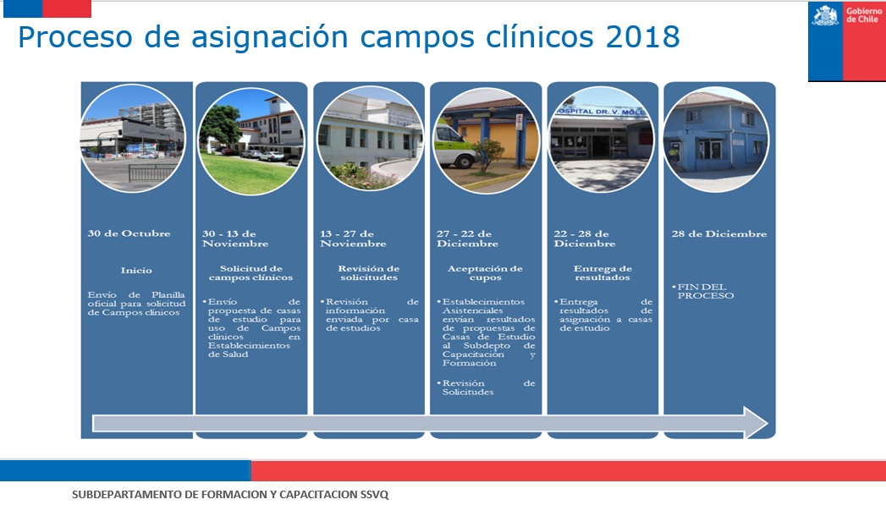

Slide 19




El futuro laboral:
sembrar para cosechar….
Soy capaz de comenzar a visualizar mis intereses?
Hago una práctica o dos?
Como está mi avance curricular?
Sólo quiero terminar a carrera?
He hecho alguna pasantía en los laboratorios?
He aprendido algo que me diferencie del resto?
Como es y enfrento el futuro laboral?

Slide 20
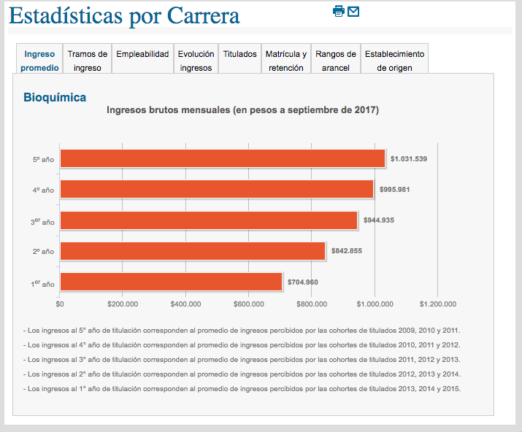
Algunas estadísticas de empleabilidad e ingresos
Fuente: mifuturo.cl

Slide 21
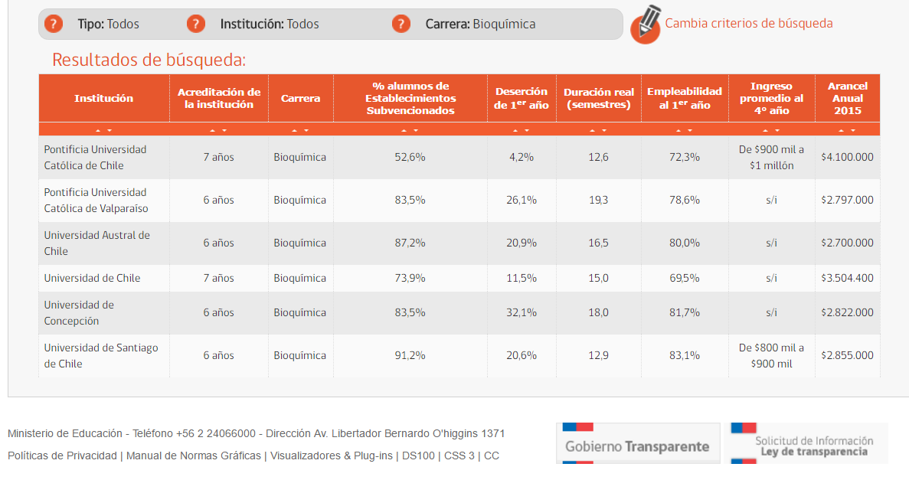
Algunas estadísticas de empleabilidad e ingresos
Fuente: mifuturo.cl

Slide 22
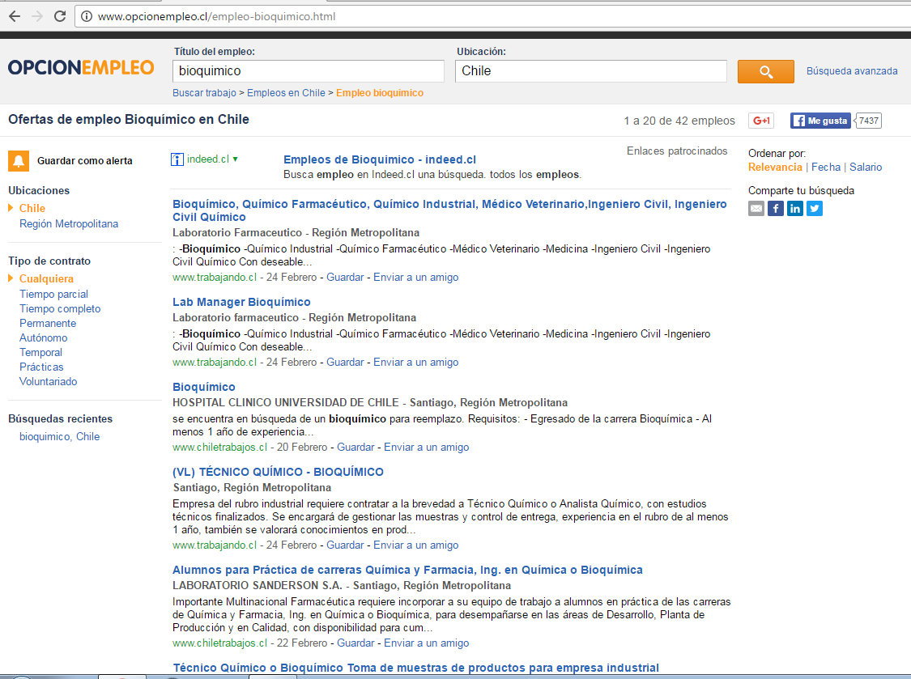
Ofertas de empleo Bioquímicos
(busqueda realizada en febrero de 2017)

Slide 23
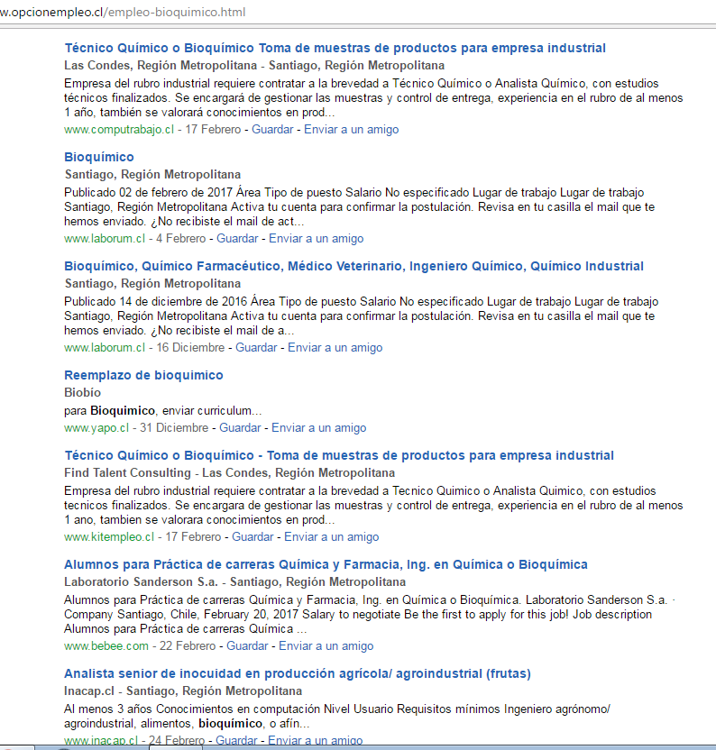
Ofertas de empleo Bioquímicos
(busqueda realizada en febrero de 2017)

Slide 24
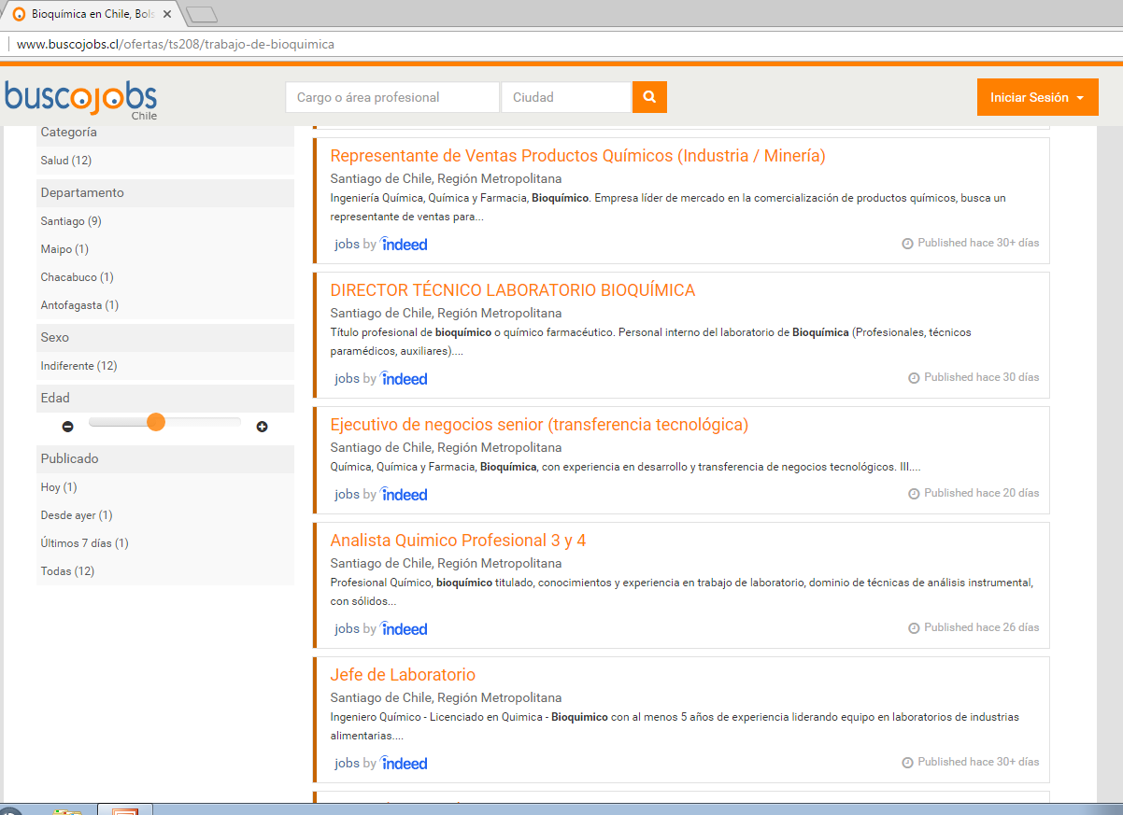
Ofertas de empleo Bioquímicos
(busqueda realizada en febrero de 2017)

Slide 25
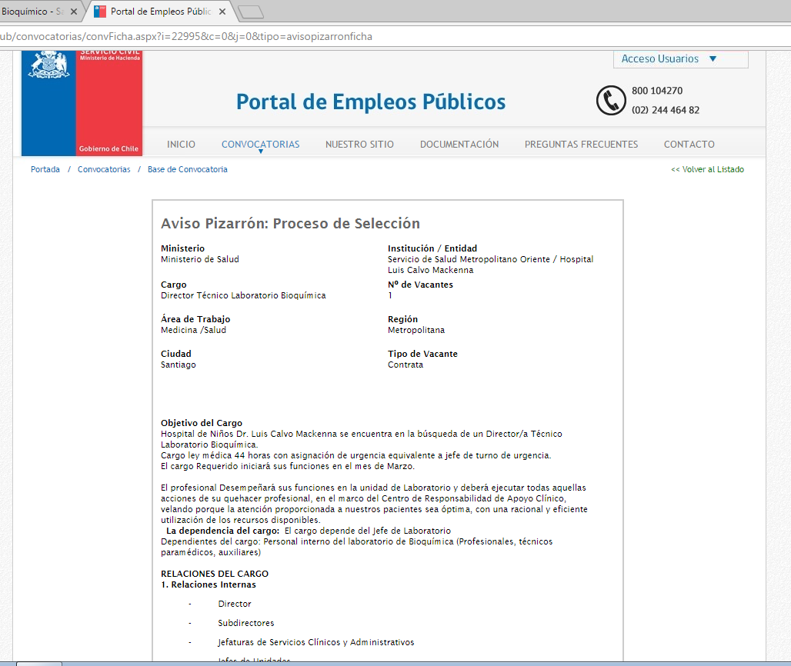

Slide 26
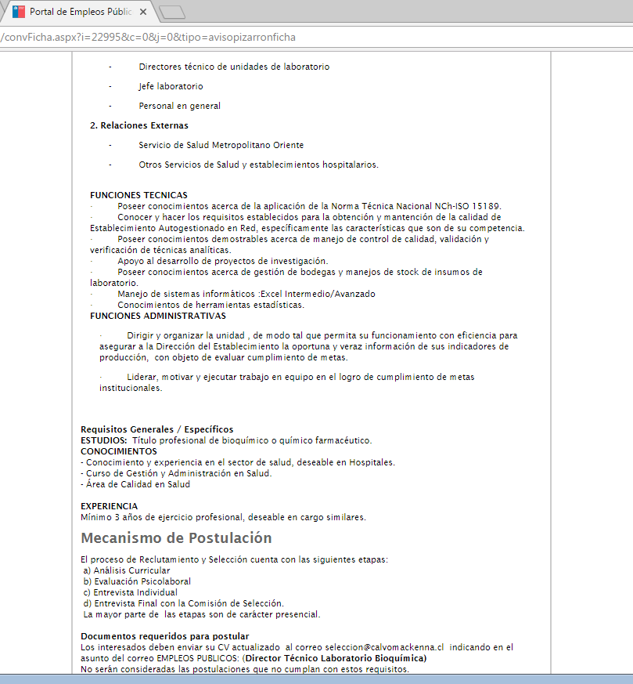

Slide 27
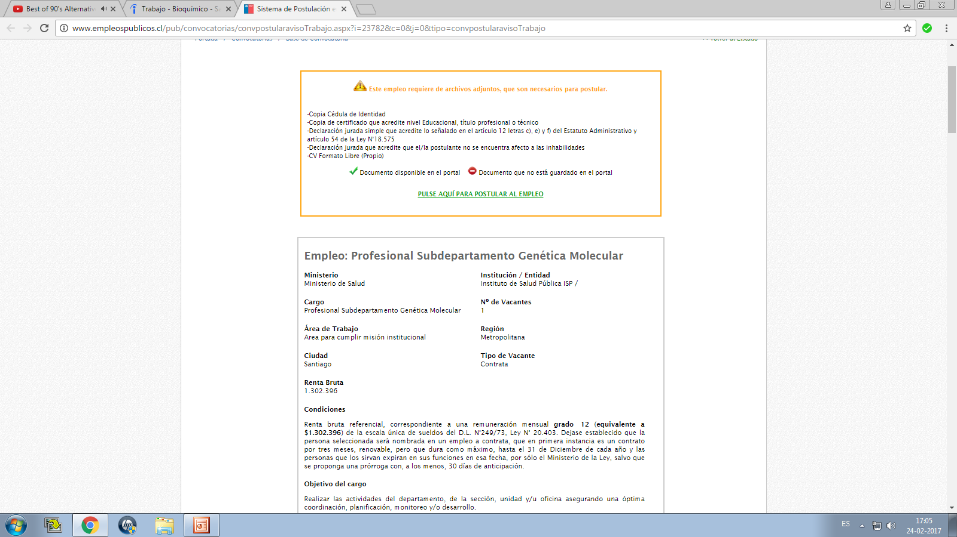

Slide 28
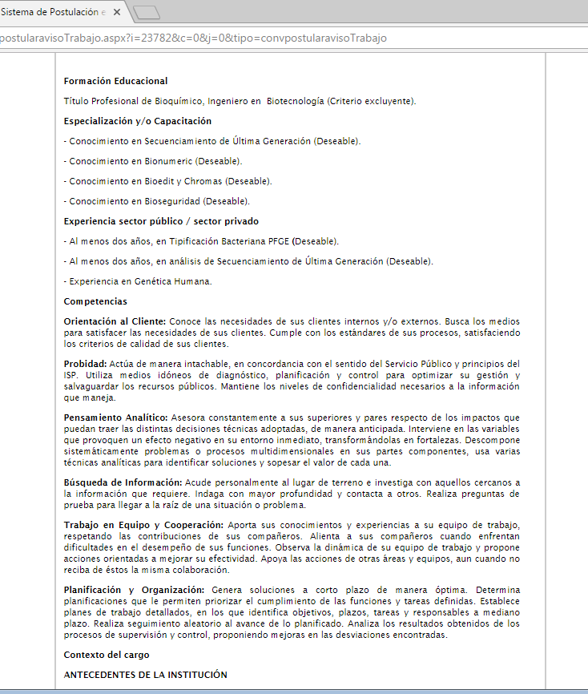
Que he sembrado?

Slide 29
Donde adquiero competencias profesionales?

Slide 30
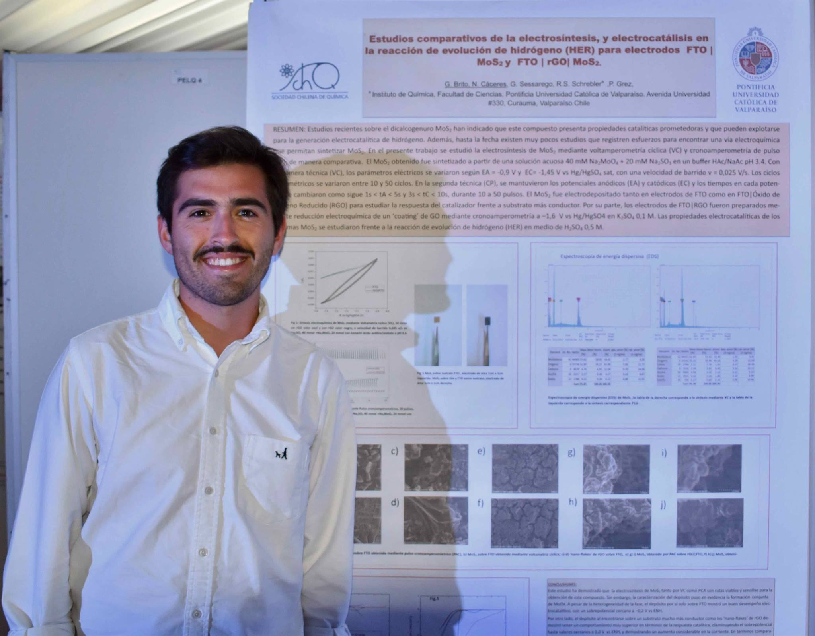
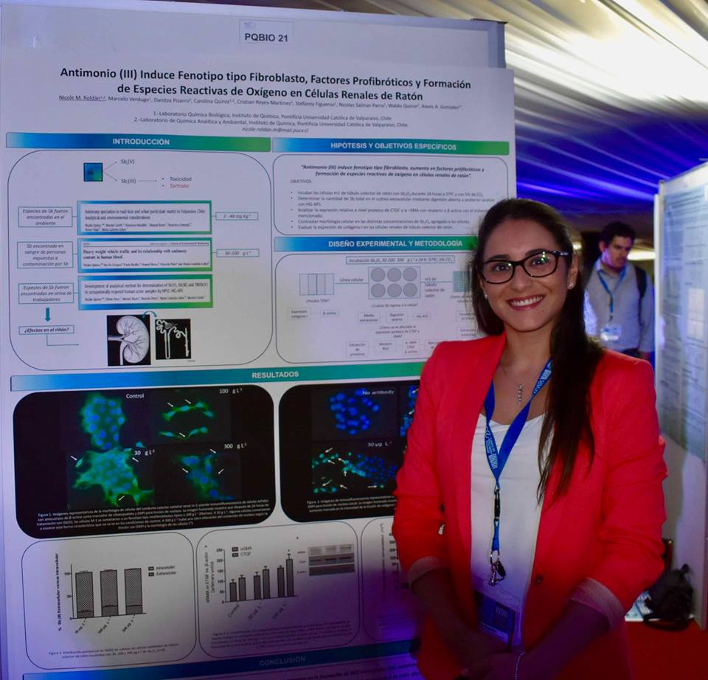
Que puedo hacer durante mi memoria
(y tal vez desde antes….pasantías o prácticas….)

Slide 31
En que consisten las memorias de títulación?
MEMORIA DE TITULO I
CREDITOS 6
HORAS 18 horas académicas de trabajo autónomo
MEMORIA DE TITULO II
CREDITOS 15
HORAS 30 hrs académicas de trabajo en el laboratorio
1 credito = 3 horas acad
6 creditos = 18 horas acad
Hora academica: 45 min
45 x 18 = 13,5 horas cronológicas
1 credito = 3 horas academicas
15 creditos = 45 horas academicas
Esperable: 30 horas acadeicas

Slide 32
Carrera de Bioquímica Instituto de Química
Facultad de Ciencias
REGLAMENTO DE MEMORIAS DE TITULACIÓN (BQA 554 y BQA 559)
Para inscribir las asignaturas BQA554 y BQA 559 el estudiante debe haber cumplido con los requisitos de asignaturas aprobadas y obtener la aceptación oral o escrita de un profesor tutor para su trabajo de laboratorio. Inscripción tutoraial JC o JD en períodos establecidos.
En caso que el tutor sea externo a la PUCV, el estudiante debe obtener el patrocinio de un profesor del Instituto de Química que imparta clases en la Carrera.
Si las asignaturas mencionadas se realizarán bajo la tutoría de un profesor PUCV que imparte clases en la Carrera de Bioquímica, no se requiere de profesor patrocinante.
Las Comisiones para BQA 554 y BQA 559 estarán compuestas por el profesor tutor y cotutor, en caso de que sea profesor externo al IQ debe haber un profesor patrocinante imparta clases en la Carrera de Bioquímica y cuya área de investigación o desempeño profesional sea en el área del tema de tesis.
La Memoria de Titulación I incluirá como actividad del primer mes la escritura de un Proyecto de trabajo de acuerdo con Pauta en pag web IQ. Esta memoria de titulación será evaluada por los miembros de la Comisión de la Memoria I de acuerdo a Pauta disponible. La presentación de la Memoria I al final del semestre será de carácter privado.
En Memoria de Titulación II, si el estudiante decide hacerla con otro tutor, deberá repetir los procedimientos descritos para Memoria de Titulación I. Si el estudiante continúa con el mismo tutor y el mismo tema, solo será necesario actualizar e incorporar lo hecho en Memoria de titulación I, los nuevos Objetivos, Metodología y la lista de referencias asociadas. La Comisión será la misma de Memoria de Titulación I, así como las evaluaciones correspondientes. Si el tema de Memoria de Titulación II es diferente, pero con el mismo tutor, se repetirá el procedimiento para Memoria de Titulación I.
La pauta de evaluación de Memoria de Titulación I y II serán similares.

Slide 33
Carrera de Bioquímica Instituto de Química
Facultad de Ciencias
Informe Inicial
máximo 1 mes inicio semestre
20%
SEMESTRE I
MEMORIA I
Evaluación desempeño
50%
Tutor
Escrito final
+
Presentación
+
Defensa
Tutor + miembro comisión
30%
Correcciones
Informe Inicial
máximo 1 mes inicio semestre
20%
SEMESTRE II
MEMORIA II
Evaluación desempeño
Tutor
50%
Escrito final
+
Presentación
+
Defensa
Tutor + miembro comisión
EN FORMATO PÚBLICO
30%
2018 2º sem se implementará examen privado en Memoria II (80% defensa)

Slide 34
Carrera de Bioquímica Instituto de Química
Facultad de Ciencias
FORMATOS ESCRITOS

Slide 35
Carrera de Bioquímica Instituto de Química
Facultad de Ciencias
PROYECTO DE MEMORIA I y II

Slide 36
Carrera de Bioquímica Instituto de Química
Facultad de Ciencias
INFORME FINAL MEMORIA I y II

Slide 37
Carrera de Bioquímica Instituto de Química
Facultad de Ciencias
PAUTAS DE EVALUACION MEMORIAS
ESTAN DISPONIBLES EN LA PAGINA DEL INSTITUTO DE QUIMICA
RECORDAR QUE AL MOMENTO DE INSCRIBIR MEMORIA DE TITULACION I CORREN 30 DIAS PARA ENTREGAR UN INFORME PROYECTO DEL TEMA A TRATAR DURANTE EL SEMESTRE
LA MEMORIA I ES ESCENCIALMENTE REVISION BIBLIOGRAFICA Y LABORATORIO

Slide 38
El futuro laboral: Post-grados, post-títulos…

Slide 39
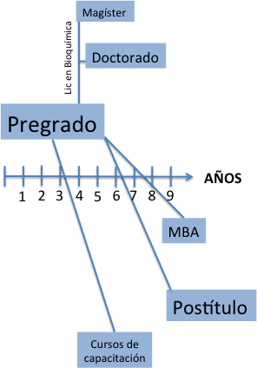
El futuro laboral: Post-grados, post-títulos…
Ciencias: 2 años (pagas y/o becado)
Ciencias: 4-5 años (becado)
Conicyt
Mesesup
Becas Internas
(pagas ..y mucho!)
(pagas)
(pagas)

Slide 40

Doctorados Nacionales
En Ciencias…
debo pagar?
Mas asignaturas?!
NO.
Becas de manutención personal: desde 700 mil (Conicyt) hasta 1,5 millones (internas en algunas universidades particulares)

Slide 42
¿Qué beneficios contempla mi beca de Magíster Nacional?
1.- Asignación de manutención anual por un máximo de $5.883.360.-, o la proporción que corresponda, monto que CONICYT pagará en las cuotas que determine según la disponibilidad presupuestaria, lo que se establecerá en las respectivas bases. Esta asignación será renovable anualmente previa acreditación de la
permanencia del becario en el respectivo programa de estudio.
2.- Asignación anual, destinada al pago del arancel y/o matrícula del/de la becario/a, por un monto máximo de $1.000.000.-
Esta asignación se pagará contra factura directamente a la universidad. Esta asignación será renovable anualmente previa acreditación de la permanencia del becario en el respectivo programa de estudio.
3.- Asignación para cada hijo/a menor de 18 años equivalente al 5% de la manutención del/de la becario/a. En el caso que ambos padres ostenten la calidad de becarios, sólo uno de ellos será causante de esta asignación. Esta asignación se entregará siempre y cuando se cumpla con acreditar el parentesco de acuerdo a lo establecido en las respectivas bases de postulación. Esta asignación será renovable anualmente previa acreditación de la permanencia del becario en el respectivo programa de estudio.
4.- Asignación por concepto de cobertura de salud por un monto máximo anual de $407.880.-, o la proporción que corresponda en el caso de no completarse el año.
Esta asignación será renovable anualmente previa acreditación de la permanencia del becario en el respectivo programa de estudio.
5.- En el caso de embarazo, la becaria podrá hacer uso de una extensión de la asignación de manutención por concepto de pre y post natal hasta por un máximo de seis meses en total, para lo cual deberán informar sobre dicha situación a CONICYT.

Slide 43
Los beneficios de tu beca de Doctorado Nacional son:
1.- Asignación de manutención anual por un máximo de $7.800.000 o la proporción que corresponda, suma que aumentará anualmente de acuerdo con el índice de precios al consumidor. CONICYT pagará dicho monto en las cuotas que determine según la disponibilidad presupuestaria, lo que se establecerá en las respectivas
bases. Esta asignación será renovable anualmente previa acreditación de la permanencia del becario en el respectivo programa de estudios.
2.- Asignación anual, destinada al pago del arancel y/o matrícula del/de la becario/a, por un monto máximo de $2.700.000.- suma que aumentará anualmente de acuerdo con el índice de precios al consumidor.
Esta asignación se pagará contra factura directamente a la universidad. Esta asignación será renovable anualmente previa acreditación de la permanencia del becario en el respectivo programa de estudio.
3.- Asignación para cada hijo/a menor de 18 años equivalente al 5% de la manutención del/de la becario/a. En el caso que ambos padres ostenten la calidad de becarios, sólo uno de ellas será causante de esta asignación. Esta asignación se entregará siempre y cuando se cumpla con acreditar el parentesco de acuerdo a lo establecido en las respectivas bases de postulación.
4.- Asignación por concepto de cobertura de salud por un monto máximo anual de $407.880, o la proporción que corresponda en el caso de no completarse el año.
Esta asignación será renovable anualmente previa acreditación de la permanencia del becario en el respectivo programa de estudio.
5.- En el caso de embarazo, la becaria podrá hacer uso de una extensión de la asignación de manutención por concepto de pre y post natal, hasta por un máximo de seis meses en total, para lo cual deberán informar sobre dicha situación a CONICYT. Los meses utilizados por este motivo, no se considerarán para el cómputo
del periodo original de la beca. Este beneficio sólo podrá solicitarse durante la vigencia de la beca.

Slide 44
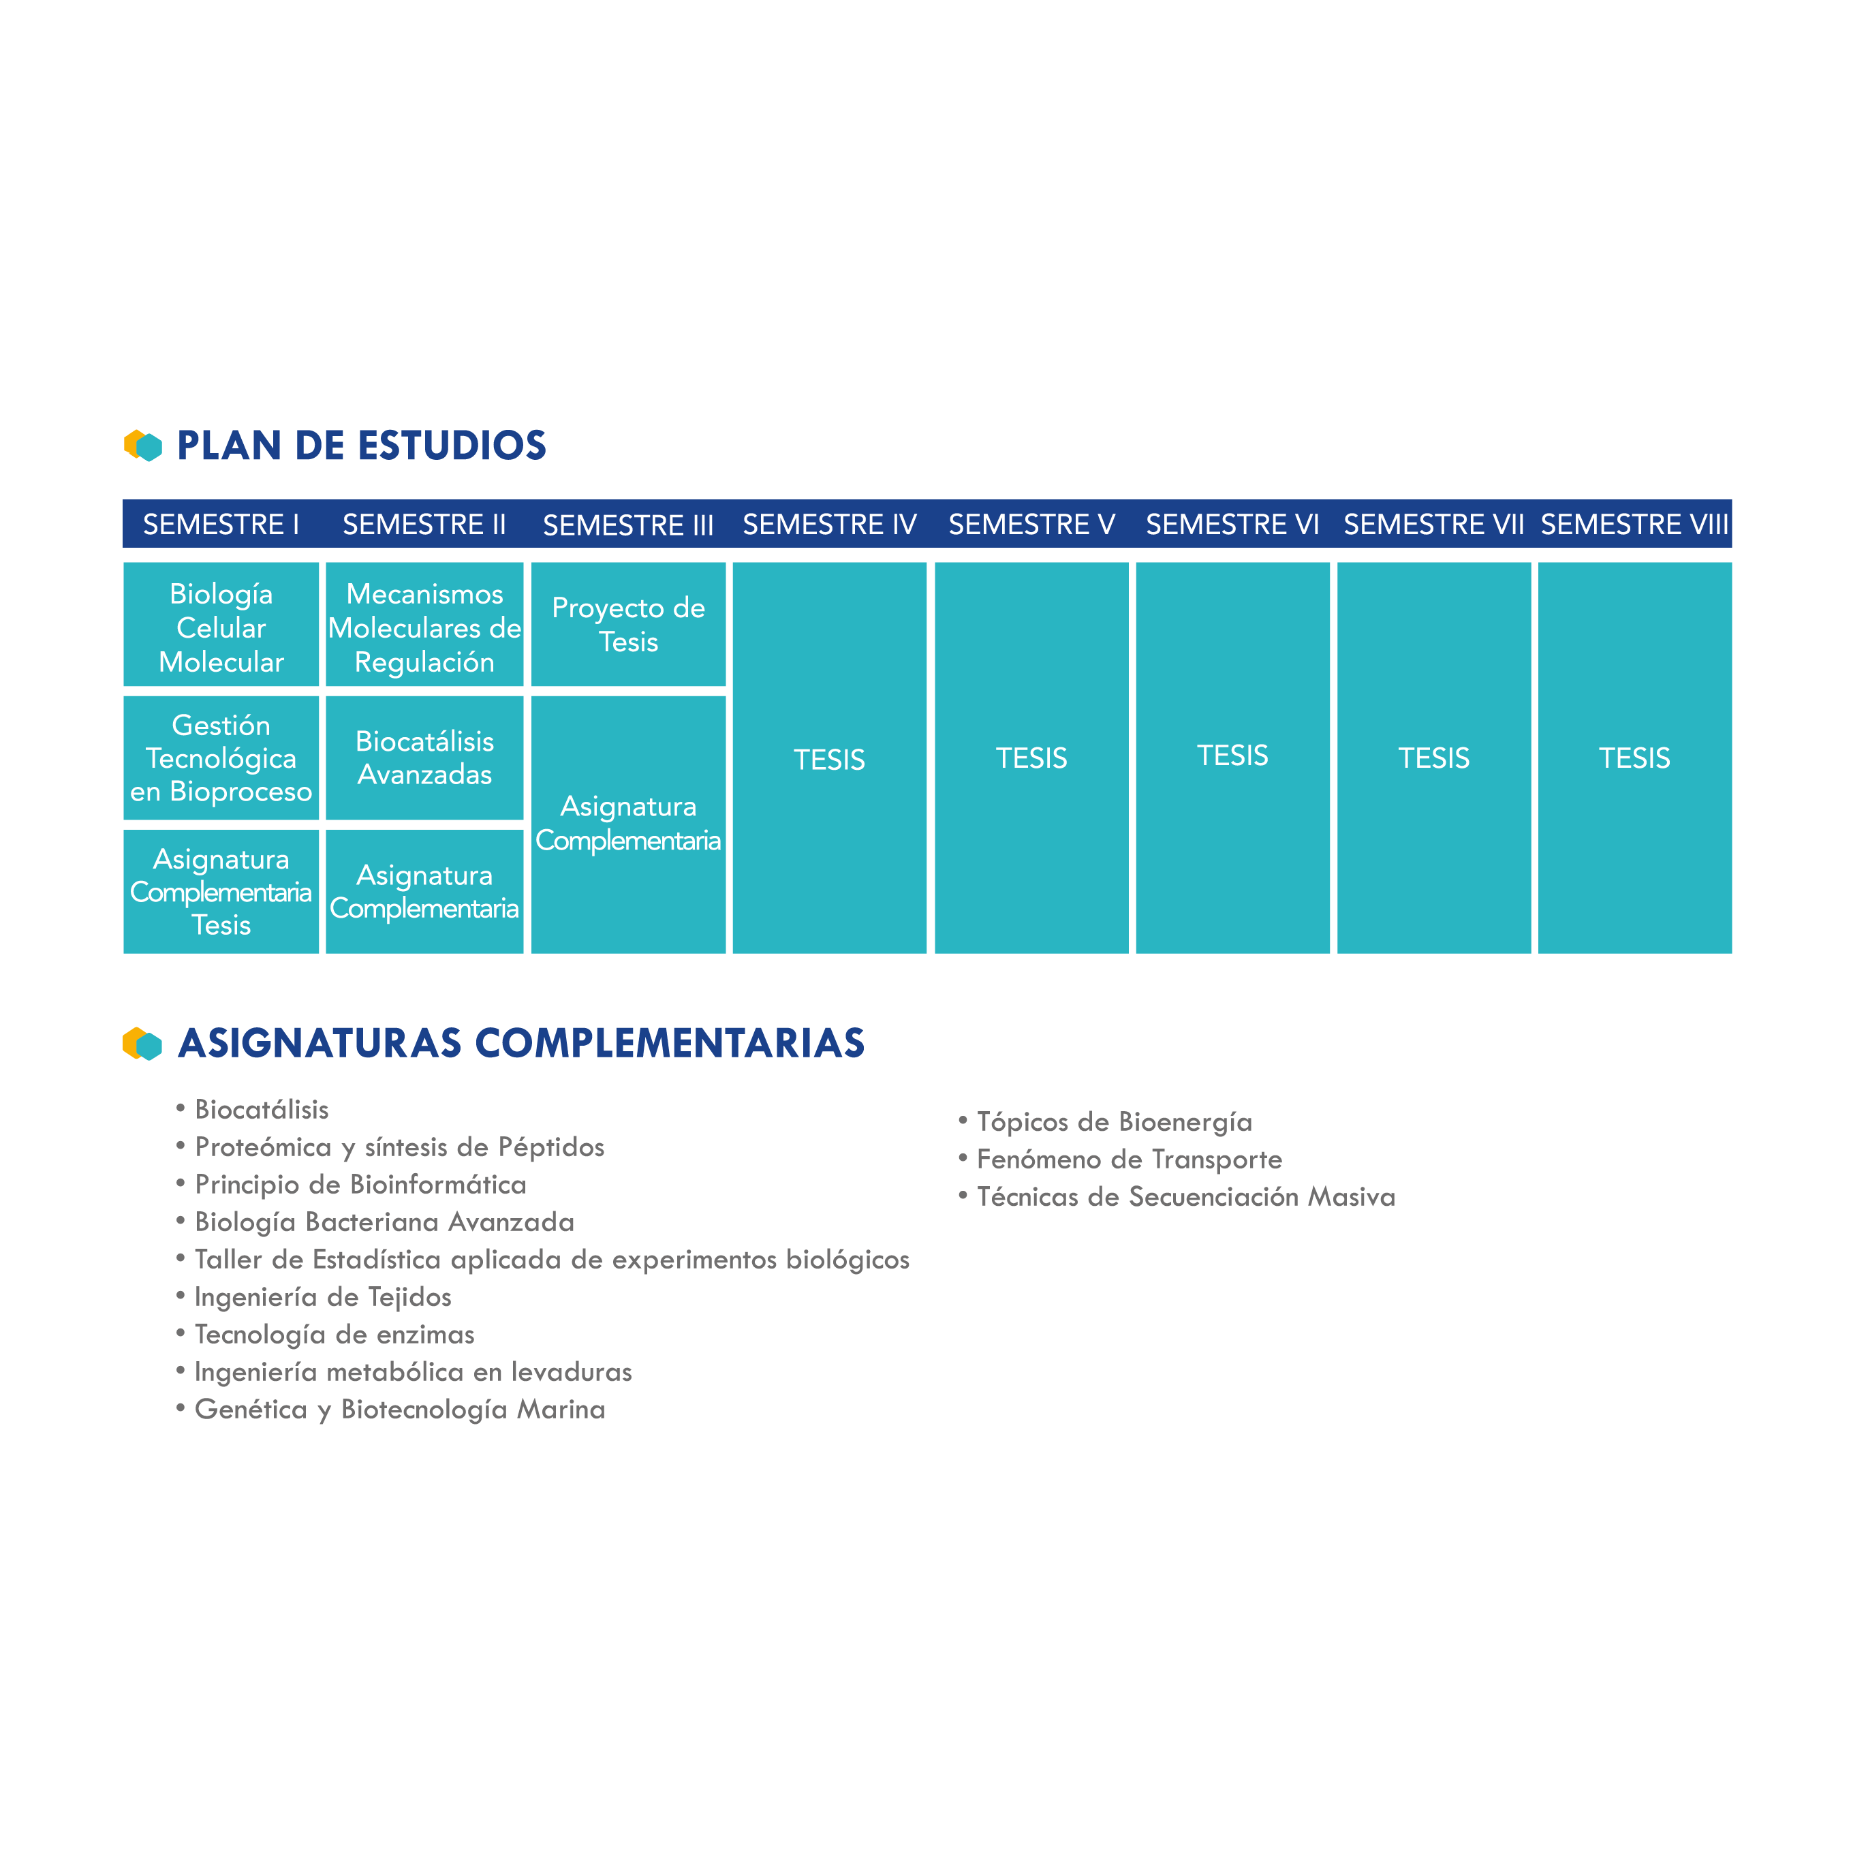

Slide 45
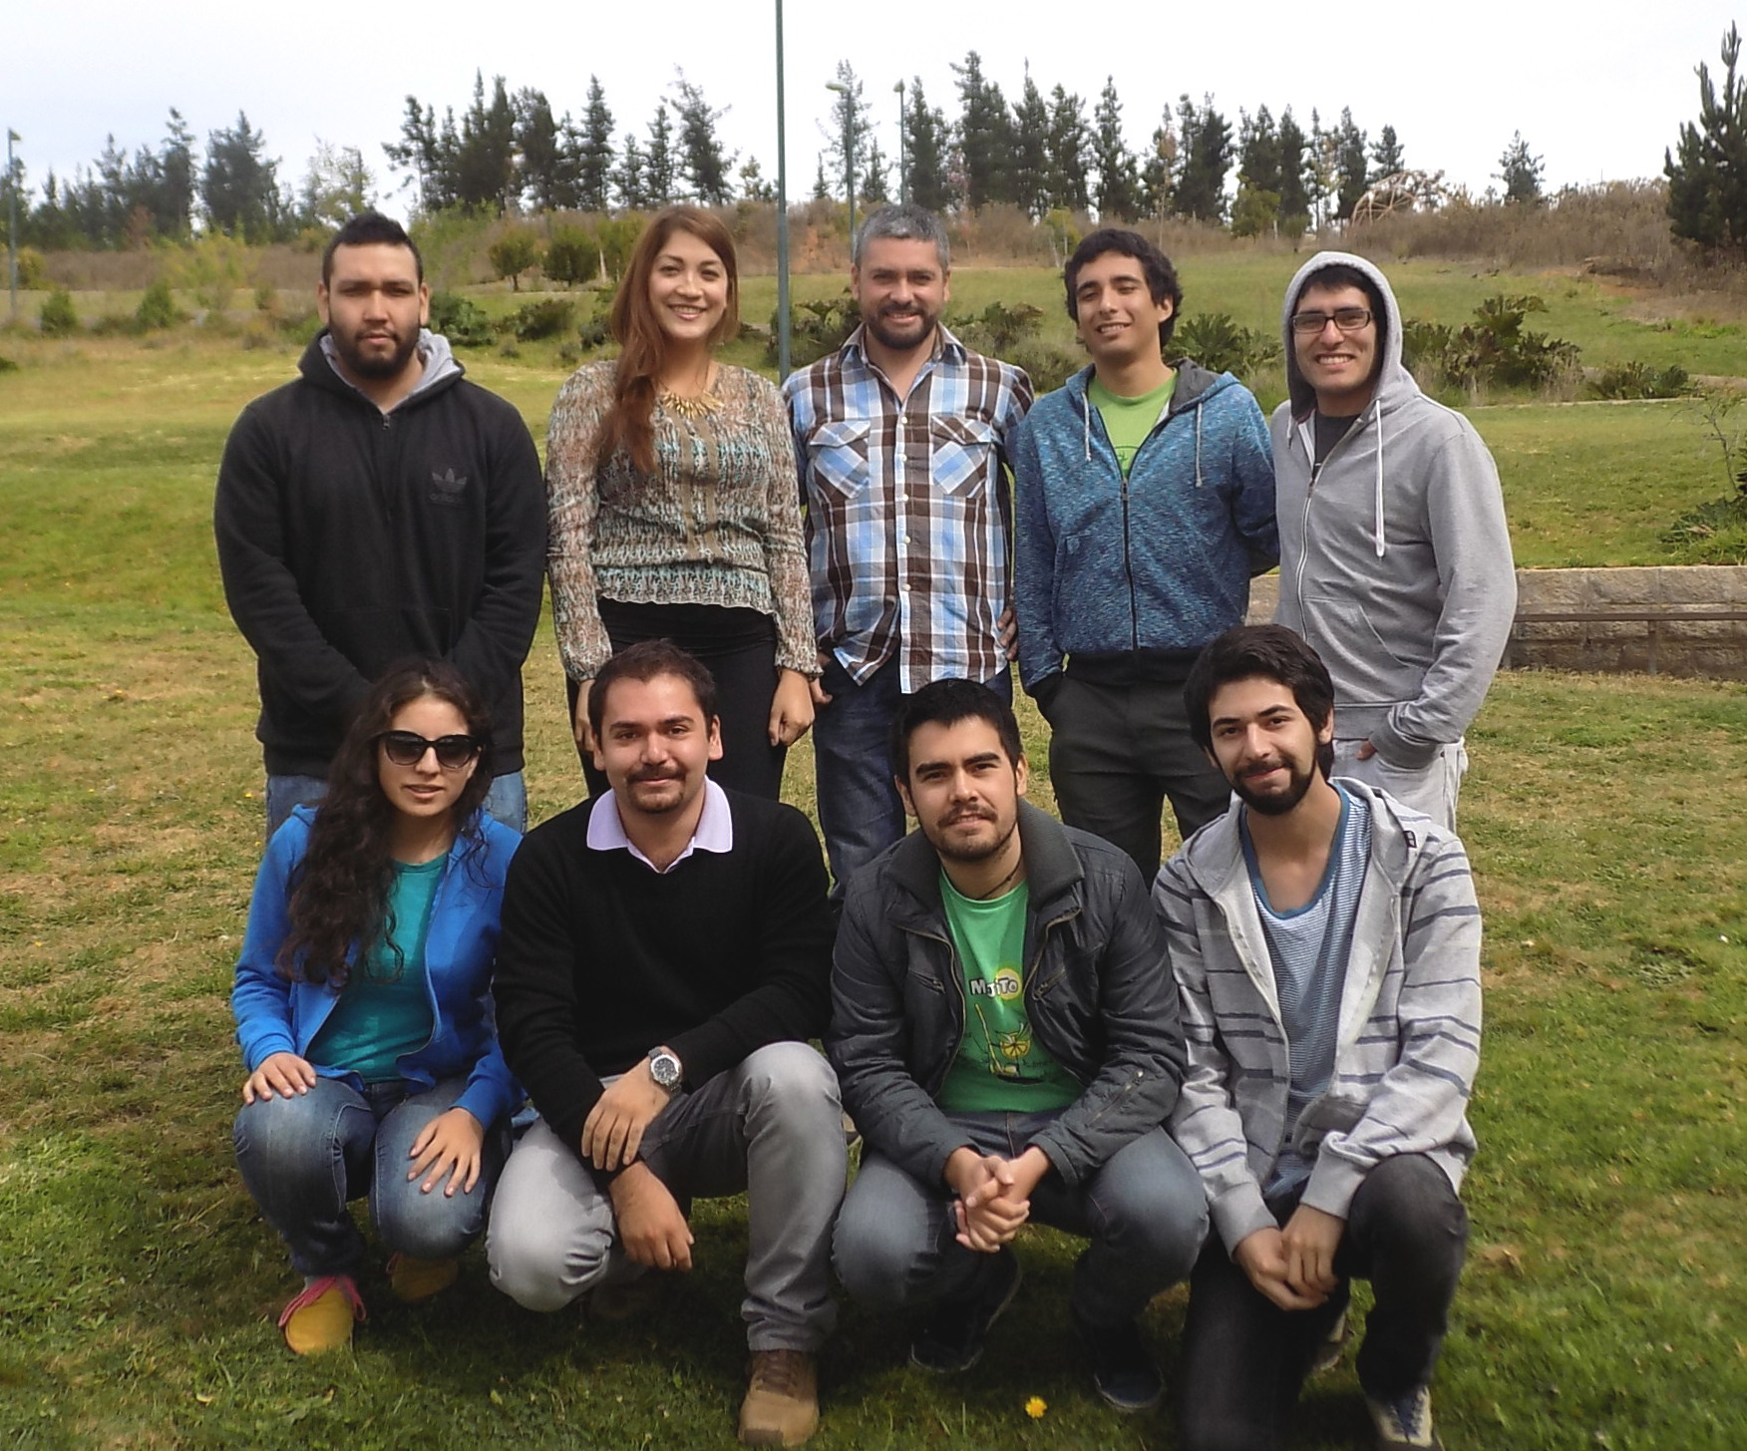
PUC Doct. Cs Fisiológicas
UV Doct. Neurociencias
MBA ?¿?
PUCV Doct.
Biotecnología
PUC Doct. Cs Fisiológicas
Autonoima
Doct. Cs Biomédicas
Empresa Análissi
PUCV Doct.
Biotecnología

Slide 46
Sobre las pasantías:
  Desde 3º semestre recomendable
  Existen Proyectos como DI de pregrado excelencia para tesis.
  Posibilidad de racticas con becas del instituto (en conversaciones)

